Slide 1
«ΠΩΣ ΔΙΑΧΕΙΡΙΖΟΜΑΙ ΤΗΝ ΠΟΛΥΠΛΟΚΟΤΗΤΑ, ΤΑ ΛΑΘΗ & Τις ΑΠΟΤΥΧΙΕΣ ΣΤΗ ΣΤΑΔΙΟΔΟΜΙΑ ΜΟΥ;»
Αμαλία Αναστάσογλου
Σύμβουλος Επαγγελματικού Προσανατολισμού / Σταδιοδρομίας (M.Sc.)

Slide 2
Η ΕΜΠΝΕΥΣΗ για το webinar...
«Έκανα λάθος...επέλεξα το λάθος επάγγελμα»
«Τι να σπουδάσω για να βρω μια σίγουρη δουλειά ή /και σίγουρα μια δουλειά;»
«Φοβάμαι μην επιλέξω το λάθος μεταπτυχιακό..»
«Κι αν αποτύχω με τις επιλογές που θα κάνω;»
«Δεν γίνεται να αποτύχω στις εξετάσεις / εξεταστική!»
«Πώς θα ξερω σίγουρα ότι έχω κάνει τη σωστή επιλογή σε σπουδές και επάγγελμα;»

Slide 3
Η αναγκη ΓΙΑ αναθεωρηση τησ αντιληψης αναφορικα με τη σταδιοδρομια μασ
Σύνθετες Επιρροές + Συχνά τυχαία γεγονότα= πολύπλοκα δυναμικά συστήματα
Αυτό το γεγονός , θέτει όρια στα σχέδια των ανθρώπων που καλούνται να λειτουργήσουν μέσα σε αυτό το σύστημα και μειώνουν την προβλεπτική ικανότητα των σχεδίων τους
Πώς όμως θα λειτουργήσει ο νέος εργαζόμενος με τον βέλτιστο τρόπο σε ένα τέτοιο πολυσύνθετο, απρόβλεπτο και χαοτικό περιβάλλον;

Slide 4
Η Θεωρια του τυχαιου
Tυχαία γεγονότα συμβαίνουν συνεχώς στη ζωή μας την οποία και επηρεάζουν.
Η συχνότητα των γεγονότων αυτών είναι μεγαλύτερη από των προβλεπόμενων.
Ανάπτυξη δεξιότητας αναγνώρισης και αξιοποίησης των τυχαίων καταστάσεων και των αποτελεσμάτων τους Δεξιότητα: “Ετοιμότητα στο τυχαίο”.
Αποτελεσματικός τρόπος διαχείρισης θετικών και αρνητικών απρόοπτων γεγονότων της ζωής.
(Krumboltz & Levin, 2004; Krumboltz, 2009; Σιδηροπούλου-Δημακάκου, Αργυροπούλου & Δρόσος, 2013)

Slide 5
ΘΕΩΡΙΑ ΤΟΥ ΤΥΧΑΙΟΥ – ΒΑΣΙΚΕΣ ΑΡΧΕΣ
1. Αναγνωρίζουμε και αξιοποιούμε πιθανές ευκαιρίες / τυχαία γεγονότα
2.Ενεργοποιούμαστε προκειμένου να δημιουργήσουμε τη δική μας τύχη
3. Κρατάμε τις επιλογές μας ανοιχτές
4. Δοκιμάζουμε, ακόμη κι αν δεν γνωρίζουμε την έκβαση της προσπάθειας μας
7. Προχωράμε και δεν φοβόμαστε να κάνουμε λάθη
6. Δεν είμαστε προσκολλημένοι στην πραγματοποίηση των ονείρων με κάθε κόστος
5. Χρησιμοποιούμε τις «μεταβιβάσιμες» δεξιότητές μας και δεν σταματάμε ποτέ να μαθαίνουμε
8. Κατανοούμε ότι η αποτυχία είναι κάτι φυσιολογικό
9. Θυμόμαστε να διασκεδάζουμε και να έχουμε μια ισορροπημένη ζωή
(Krumboltz & Levin, 2004; Krumboltz, 2009)

Slide 6
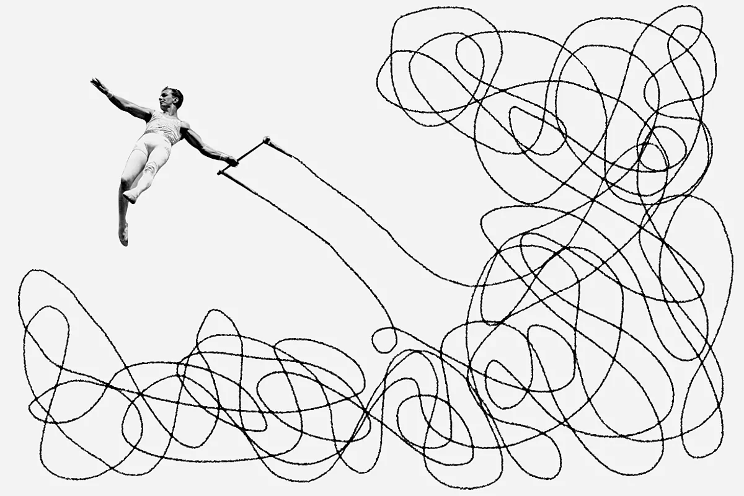
ΘΕΤΙΚΗ ΑΒΕΒΑΙΟΤΗΤΑ
«Το πλαίσιο που βοηθάει τους ανθρώπους να αντιμετωπίσουν την αλλαγή και την αβεβαιότητα είναι να αποδεχτούν την αβεβαιότητα και την ασυνέπεια και να καλλιεργήσουν την μη-ορθολογική, διαισθητική πλευρά της σκέψης και του τρόπου που κάνουν τις επιλογές τους.»
Gelatt (1989)
Ναι μεν ….. « Αν δεν ξέρεις που πηγαίνεις, το πιο πιθανό είναι να καταλήξεις κάπου αλλού»
Αλλά……« Αν ξέρεις πάντα που πηγαίνεις μπορεί να μην καταλήξεις ποτέ κάπου αλλού….»

Slide 7
ΘΕΤΙΚΗ ΑΒΕΒΑΙΟΤΗΤΑ
Παράδοξες αρχές:
1. Συγκέντρωση αλλά και ευελιξία στους στόχους.
2. Απόκτηση γνώσης και πληροφορίας – κριτική ματιά.
3. Ρεαλιστικές και αισιόδοξες πεποιθήσεις – «γέφυρες» στην επιδίωξη των στόχων μας.
4. Ο ρεαλισμός και η διαίσθηση είναι η συνταγή της επιτυχίας στη λήψη αποφάσεων.
«Το μέλλον δεν υπάρχει και δεν μπορεί να προβλεφθεί.
Θα πρέπει ο καθένας να το φανταστεί και να το δημιουργήσει.»
(Gelatt, 1989, σ. 255)

Slide 8
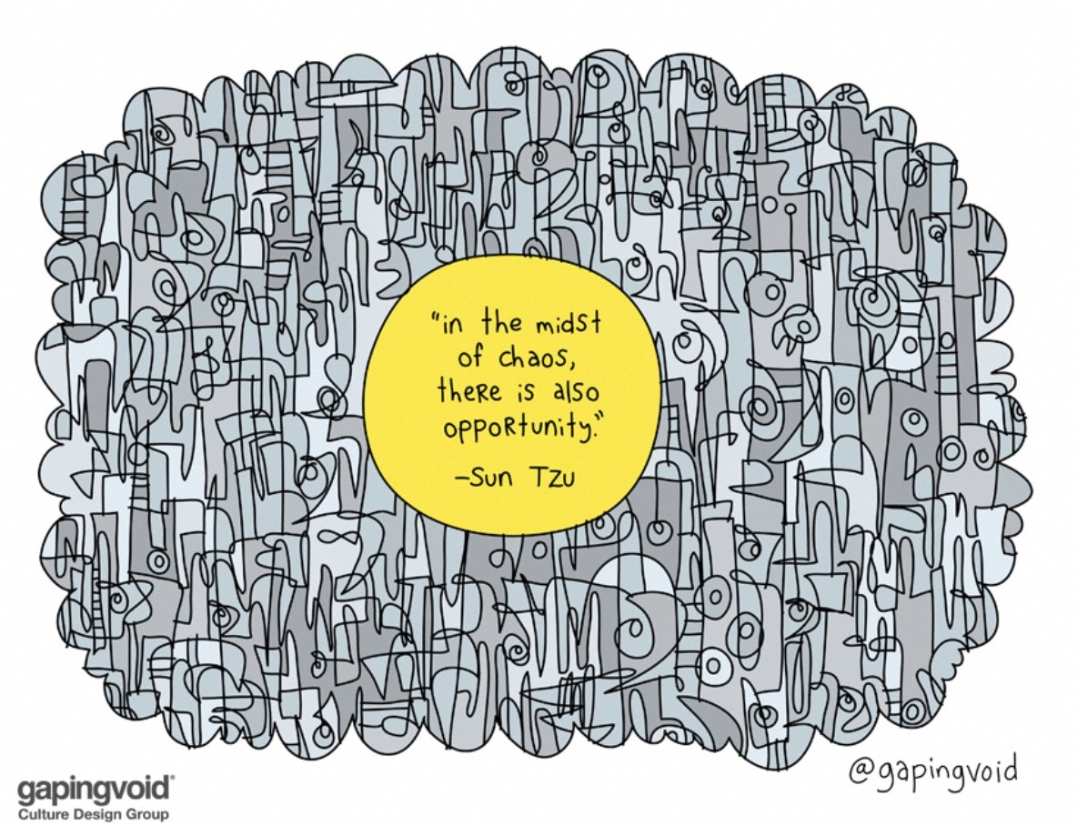
η ΘΕΩΡΙΑ ΤΟΥ ΧΑΟΥΣ ΣΤΗ ΣΥΜΒΟΥΛΕΥΤΙΚΗ ΣΤΑΔΙΟΔΡοΜΙΑΣ (Θ.Χ.Σ.) - βασικα χαρακτηριστικα
Μελέτη μη γραμμικών - δυναμικών - πολύπλοκων συστημάτων
Βασικά χαρακτηριστικά:
-Πολυπλοκότητα
- Σύνδεση
-Αλλαγή / «Φαινόμενο της πεταλούδας»
-Τύχη
- Αυτο –οργάνωση / Δυναμική σταθερότητα
(Bright & Pryor, 2008, 2019; Pryor & Bright, 2008, 2007, 2011, 2017)

Slide 9
Θ.Χ.Σ. - Αλλαγη συστηματοσ σκεψησ
Κλειστό σύστημα σκέψης
Ανοιχτό σύστημα σκέψης
Το απροσδόκητο δεν πρέπει/δεν θα συμβεί
«Είμαι ανίκητος»
Ανάληψη υψηλού ρίσκου χωρίς εφεδρική στρατηγική
«Η ζωή πρέπει να είναι δίκαιη»
Έντονη αίσθηση προσωπικού ελέγχου
Παράβλεψη απρόβλεπτων
Εμπιστοσύνη στην τάξη και το παρελθόν
Γραμμικότητα αλλαγής
Εξαιρέσεις είναι τα λάθη
Περιορισμένες εισροές για ανταπόκριση στην αλλαγή
Το απροσδόκητο μπορεί/μερικές φορές θα συμβεί
«Είμαι ευάλωτος, μερικές φορές»
Ανάληψη κινδύνου με εφεδρική στρατηγική
«Η ζωή δεν έχει εγγυήσεις»
Μια αναγνώριση του ανθρώπινου περιορισμού
Σχεδιασμός έκτακτης ανάγκης
Αναγνωρίστε την πραγματικότητα ως δυναμικά μεταβαλόμενη
Μη γραμμικότητα μεταβολής
Οι εξαιρέσεις μπορεί να είναι καθοριστικές και σημαντικές
Δημιουργικότητα ως απάντηση στην αλλαγή
(Bright & Pryor, 2007)

Slide 10
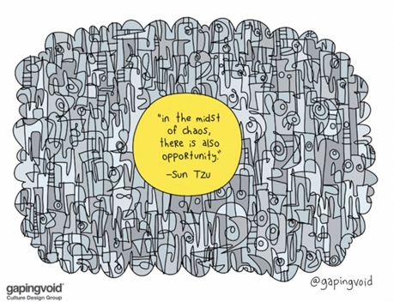
Θ.Χ.Σ. - ΔΕΞΙΟΤΗΤΕΣ
-Ευελιξία
-Αισιοδοξία
-Ανθεκτικότητα
-Περιέργεια
-Επιμονή
-Δημιουργικότητα
-Αυτό-αποτελεσματικότητα
-Τόλμη/ ρίσκο
- Επίγνωση ευκαιριών
- «Επιτυχής αποτυχία»
(Σιδηροπούλου-Δημακάκου, Αργυροπούλου & Δρόσος, 2013; Pryor & Bright, 2020)

Slide 11
Θ.Χ.Σ. -βασικεσ αρχεσ
- Συνεχής αναπροσδιορισμός του εαυτού (reinvent - επανεφεύρεση)
- Αναγνώριση και αξιοποίηση ευκαιριών
- Εύρεση εργασίας που να έχει νόημα για τον καθένα αλλά και για το κοινωνικό σύνολο
- Πλήρης αξιοποίηση της τύχης
- Ανάκαμψη από οπισθοδρόμηση /αποτυχίες (η αξία της αποτυχίας)
(Bright & Pryor, 2008)

Slide 12
Η ΑΞΙΑ ΤΟΥ «ΛΑΘΟΥΣ» ΚΑΙ ΤΗΣ «ΑΠΟΤΥΧΙΑΣ»
Συναισθήματα που σχετίζονται με την αποτυχία: ντροπή, υποτίμηση, αποθάρρυνση, απογοήτευση, εξασθένηση, χωρίς κίνητρα
Θα πρέπει να περιμένουμε την αποτυχία- είναι πιο πιθανή σε ένα τόσο δυναμικό σύστημα.
Το να κάνουμε λάθη είναι σύνηθες, φυσιολογικό και διδακτικό.
(Bright & Pryor, 2007, 2008, 2010, 2012 ; Krumboltz & Levin, 2004; https://careersintheory.wordpress.com)

Slide 13
Η ΑΞΙΑ ΤΟΥ «ΛΑΘΟΥΣ» ΚΑΙ ΤΗΣ «ΑΠΟΤΥΧΙΑΣ»
Πλεονεκτήματα:
Χτίζει στρατηγικές
Συμβάλλει στην προσωπική και πνευματική ανάπτυξη
Δείχνει τα όρια του καθενός
(Bright & Pryor, 2007, 2008, 2010, 2012 ; https://careersintheory.wordpress.com)

Slide 14
Η ΑΞΙΑ ΤΟΥ «ΛΑΘΟΥΣ» ΚΑΙ ΤΗΣ «ΑΠΟΤΥΧΙΑΣ»
Πλεονεκτήματα:
Ενθαρρύνει τη δημιουργικότητα:
- Για να γίνουμε δημιουργικοί θα πρέπει να έχουμε το θάρρος να αποτυγχάνουμε και να προσπαθούμε ξανά.
-Όταν έχουμε το θάρρος να δοκιμάζουμε τις ιδέες μας, βλέπουμε τις ατέλειές μας και εμπνεόμαστε από το καινούριο, αυξάνοντας την καινοτόμο δημιουργικότητα.
(Bright & Pryor, 2007, 2008, 2010, 2012 ; Krumboltz & Levin, 2004 ; Alexander, 2020)
)

Slide 15
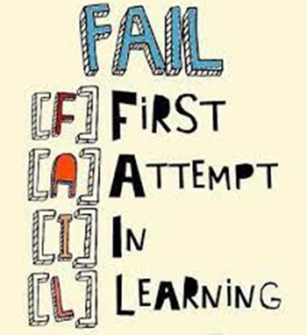
Η ΑΞΙΑ ΤΟΥ «ΛΑΘΟΥΣ» ΚΑΙ ΤΗΣ «ΑΠΟΤΥΧΙΑΣ»
Πλεονεκτήματα:
Ευκαιρία μάθησης
Εστίαση στη διαδικασία της μάθησης και όχι στο αποτέλεσμα – μαθαίνουμε πολλά περισσότερα από τα λάθη μας παρά από αυτά που κάνουμε σωστά – η αποτυχία είναι μέρος της διαδικασίας όχι το πρόβλημα
FAIL = ΑΠΟΤΥΧΙΑ (First Attempt in Learning = πρώτη απόπειρα μάθησης) (Dr. APJ Abdul Kalam)
(Bright & Pryor, 2007, 2008, 2010, 2012 ; Krumboltz & Levin, 2004 ; Alexander, 2020)
)

Slide 16
Η ΑΞΙΑ ΤΟΥ «ΛΑΘΟΥΣ» ΚΑΙ ΤΗΣ «ΑΠΟΤΥΧΙΑΣ»
«Ο φόβος του να κάνουμε λάθη
κρατάει μερικούς ανθρώπους μακριά
από το να κάνουν αυτό που πραγματικά θέλουν».
(Krumboltz & Levin, 2004, σ.85 )

Slide 17
Famous failures

Slide 18
«Δεν απέτυχα, βρήκα 10.000 τρόπους που δεν λειτουργούν!»
(όταν ανακάλυψε τον λαμπτήρα πυράκτωσης)
Τόμας Έντισον
Αμερικανός εφευρέτης και επιχειρηματίας
(11 /02/ 1847 – 18/10/ 1931)
ΣΑΣ ΕΥΧΑΡΙΣΤΟΥΜΕ!!!

Slide 19
Βιβλιογραφικες αναφορεσ
Alexander, J., 2020. Πώς οι Δανοί εκπαιδεύουν τα πιο ευτυχισμένα παιδιά στο σχολείο και στην οικογένεια. Διόπτρα: Αθήνα
Bright, J. E., & Pryor, R. G. (2008). Shiftwork: A Chaos Theory of Careers Agenda for Change in Careers Counseling. Australian Journal of Career Development, 17(3), 63-72.
Bright, J. E. (2010). Ανάκτηση Μαϊου 15, 2022, από Bright and Associates Career Solutions: http://www.brightandassociates.com.au/wordpress/a-twitter-brief-summary-of-the-chaos-theory-of-careers/
Bright, J., & Pryor, R. (2019). The Chaos Theory of Careers: Emerging from Simplification to Complexity, Certainty to Uncertainty. Asia Pacific Career Development Journal, 2(1), 1-15
Gelatt, H. B. (1989). Positive uncertainty: A new decision-making framework for counseling. Journal of Counseling Psychology, 36(2), 252-6.
Krumboltz, J. D. (2009). The Happenstance Learning Theory. Journal of Career Assessment, 17(135). doi:10.1177/1069072708328861
Krumboltz, J. D., & Levin, A. S. (2004). Luck is no Accident: Making the Most Happenstance in Your Life and Career. Ca: Impact.
Pryor, R. G., & Bright, J. E. (2007). Applying Chaos Theory to Careers: Attraction and attractors. Journal of Vocational Behavior(71), 375–400.

Slide 20
Βιβλιογραφικες αναφορεσ
Pryor, R. G., & Bright, J. E. (2008). Archetypal narratives in career counselling: a chaos theory application. Educatiional Vocational Guidance, 8, 71–82.
Pryor, R. G., & Bright, J. E. (2011). The Chaos Theory of Careers: A New Perspective on Working in the Twenty-First Century. New York: Routlege.
Pryor, R. G., & Bright, J. E. (2012). The value of failing in career development: a chaos theory perspective. Educational Vocational Guidance, 12, 67–79. doi:10.1007/s10775-011-9194-3
Pryor, R., & Bright, J. (2017). Chaos and constructivism: Counselling for career development in a complex and changing world. In Career Councelling: constructive approaches (pp. 196-209). New York: Routledge.
Σιδηροπούλου-Δημακάκου, Δ., Αργυροπούλου, Α. & Δρόσος, Ν. (2013). Ανάπτυξη δεξιοτήτων δια Βίου διαχείρισης Σταδιοδρομίας: Θεωρητικό Πλαίσιο. Αθήνα: ΕΟΠΠΕΠ.
ttps://www.forbes.com/sites/eliamdur/2021/02/01/jobs-of-the-future-today-20-occupations-that-will-change-the-job-market-and-the-world-by-2025/?sh=7861f20810e8

